Slide 1
Algoritma Garis
DDA dan Bressenham

Slide 2
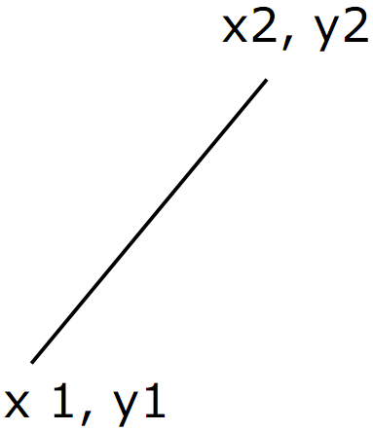
Garis
Dinyatakan dengan 4 nilai : x1,y1,x2,y2
Koordinat / titik awal (x1,y1)
Koordinat / titik akhir (x2,y2)

Slide 3
Kuadran Garis
Kuadran | Kriteria | Arah Garis | Contoh
I | X1<X2 dan Y1<Y2 |  | (1,1) dan (10,10)
II | X1>X2 dan Y1<Y2 |  | (10,5) dan (5,20)
III | X1>X2 dan Y1>Y2 |  | (10,5) dan (5,2)
IV | X1<X2 dan Y1>Y2 |  | (5,10) dan (10,4)

Slide 4

m = gradien / kemiringan garis
Persamaan garis lurus :
Y = mx + c
M : gradien
C : konstanta

Slide 5
Algoritma DDA
(Digital Differential Analyzer)
Algoritma sederhana untuk menggambar garis
Garis dikelompokkan ke dalam 3 bentuk : mendatar, cenderung tegak dan miring 45 derajat
Nilai untuk gradien : m>1, m=1, 0<m<1

Slide 6
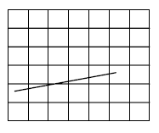
Bentuk Garis
Cenderung mendatar
Gradien bernilai 0 < m < 1
Pixel bertambah 1 pada sumbu x dan bertambah sebesar m pixel pada sumbu y
Sumbu x sebagai parameter
Sumbu y sebagai hasil dari fungsi

Slide 7
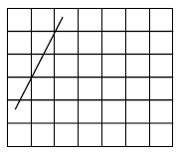
Bentuk Garis
Cenderung tegak
Gradien bernilai m > 1
Pixel bertambah 1 pada sumbu y dan bertambah sebesar 1/m pixel pada sumbu x
Sumbu y sebagai parameter
Sumbu x sebagai hasil dari fungsi

Slide 8
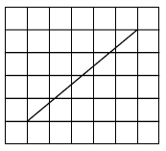
Bentuk Garis
Miring 45º
Gradien bernilai m = 1
Pixel bertambah 1 pada sumbu x dan bertambah sebesar 1 pixel pada sumbu y

Slide 9
Hasil dari fungsi : bilangan riil
Koordinat pixel : integer
Harus dibulatkan ke dalam integer terdekat

Slide 10
Algoritma Garis DDA
x = x1 ; y = y1;
m = (y2 – y1) / (x2 – x1)
if m>0 and m<1 then
while x <= x2 do
gambar pixel pada (x,y)
x = x + 1
y = mx + c
endwhile
Else if m>1 then
while y<=y2 do
gambar pixel pada (x,y)
x=x+1/m
y=y+1
endwhile
Else if m=1 then
while x<=x2 do
gambar pixel pada (x,y)
x=x+1
y=y+1
endwhile

Slide 11
Kelemahan DDA
Hanya dapat digunakan untuk nilai x1<x2 dan y1<y2 (kuadran I)
Menggunakan pembagian serta pembulatan sehingga kurang akurat

Slide 12
Langkah-Langkah Algoritma Bresenham
Langkah-langkah pembentukan garis berdasarkan algoritma Bressenham adalah:
1. Tentukan dua titik yang akan dihubungkan dalam pembentukan garis.
2. Tentukan salah satu sebagai titik awal (x₀, y₀) dan titik akhir (x₁, y₁).
Hitung dx, dy, 2dy dan 2dy - 2dx
Hitung parameter : po = 2dy - dx
5. Untuk setiap xk sepanjang jalur garis, dimulai dengan k=0
- bila pk < 0 maka titik selanjutnya adalah:
(xk+1, yk) dan pk+1 = pk + 2dy
- bila tidak, titik selanjutnya adalah:
(xk+1, yk+1) dan pk+1 = pk + 2dy – 2dx
6. Ulangi nomor 5 untuk menentukan posisi pixel berikutnya, sampai
x = x₁ atau y = y₁.

Slide 13
Source Code
void linebress(int xa,ya,xb,yb)
{ int dx = abs(xb-xa),dy=abs(yb-ya);
int p = 2*dy-dx, xEnd;
int duaDy = 2*dy, duaDyDx = 2*(dy-dx);
if(xa>xb)
{ x=xb; y=yb; xEnd=xa;}
else
{ x=xa; y=ya; xEnd=xb;}
SetPixel(x,y);
while(x<xEnd)
{ x++;
if(p<0)
p+=duaDy;
else
{ y++;
p+=duaDyDx; }
setPixel(x,y);
}
};

